Slide 1


Клуб ПРИЛОЖНА ЕЛЕКТРОТЕХНИКА И ЕЛЕКТРОНИКА
"Да направим училището привлекателно за младите хора" съфинансиран от ЕСФ по ОП "Развитие на човешките ресурси"
2007-2013г
Ръководители: инж.Костадин Костадинов
Петя Костадинова

Slide 2
Кои сме ние?
9 клас
11 клас
Неделчо Валентинов Ласков
Светослав Миленов Неделчев
Тони Александров Козарев
Боян Атанасов Папазчев
Васил Ясенов Сарафов
Даниел Мирославов Маринов
Димитър Мирославов Мирчев
Димитър Христов Стефанов
Михаил Валентинов Михов
Анна Ашотовна Торосян
Вероника Юлианова Станкова
Михаил Атанасов Ениманев
Красимир Георгиев Тренчев
Стефан Николов Тодоров
Кристиян Андреев Щърков
Ивелин Деянов Петков
Ивелин Красимиров Денев
Георги Димитров Георгиев
Николай Николаев Анастасов
Симеон Миленов Христов
Антоан Руменов Ангелов
Иван –Страцимир Тодоров Божков
Николай Хубенов Николаев
Анко Стоименов Анчев
Георги Стоянов Стоянов
Петър Младенов Станев

Slide 3
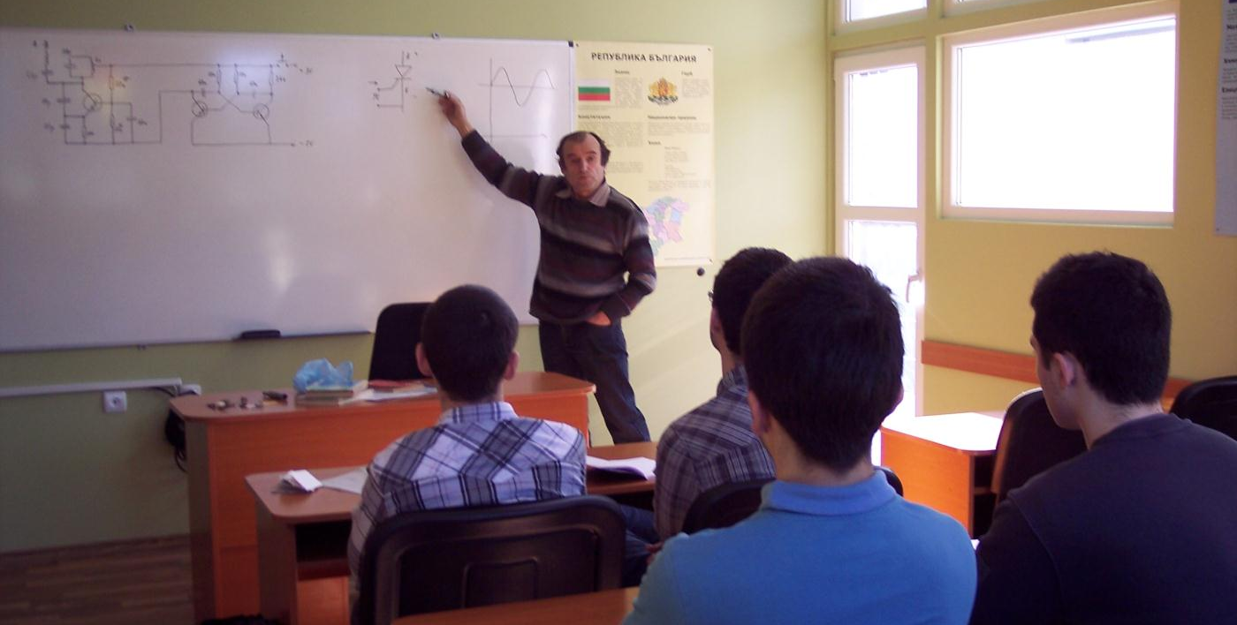
Нужна ни е теоретична подготовка, за да преминем към практически зaнимания

Slide 4
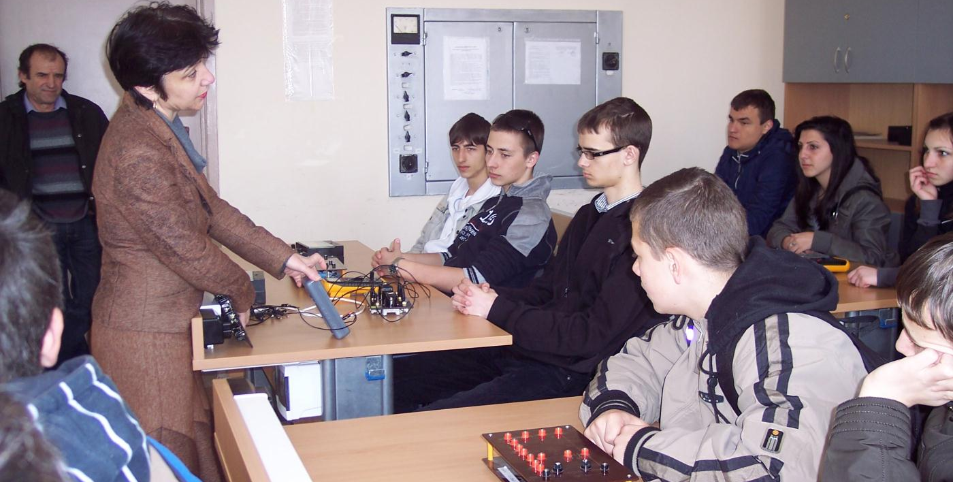
Посещение на лаборатория в катедра "Теоретична и измервателна електротехника” в ТУ гр. Варна

Slide 5
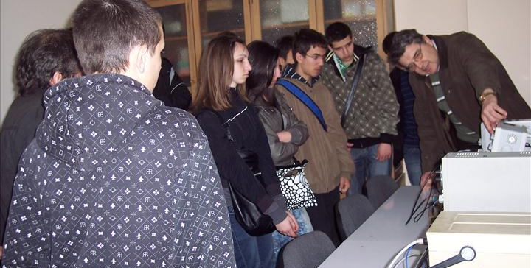
Доц. Маринов ни запозна с различни измервателни уреди и устройства

Slide 6
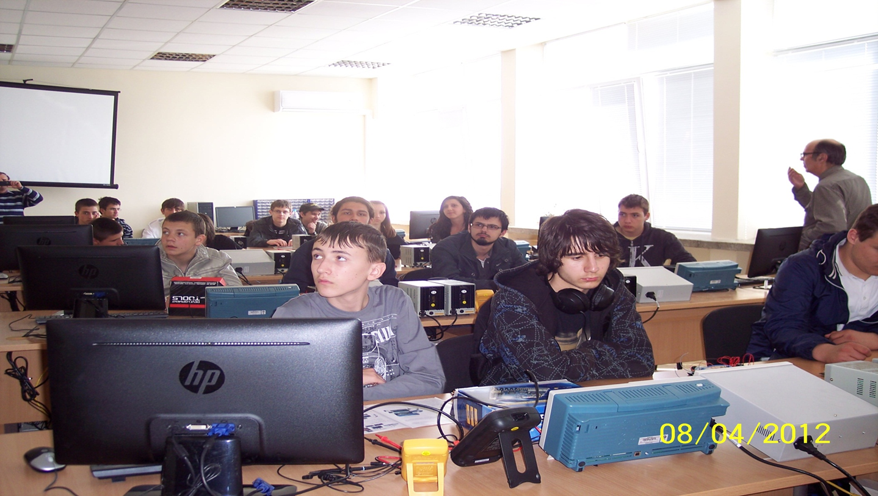
Посещение на специализирана лаборатория на катедра "Микроелектроника" в ТУ Варна

Slide 7
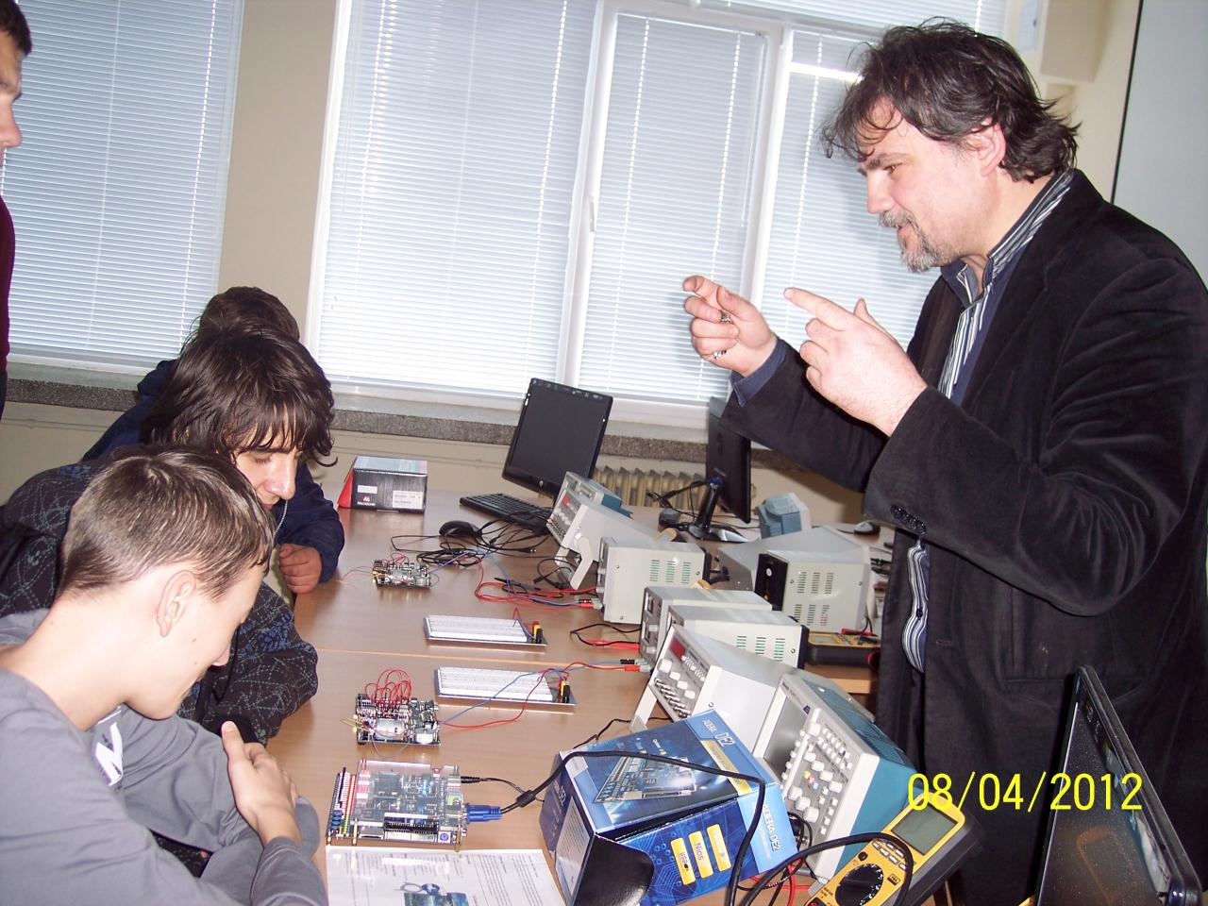
Посещение на специализирана лаборатория на катедра "Микроелектроника" в ТУ Варна

Slide 8
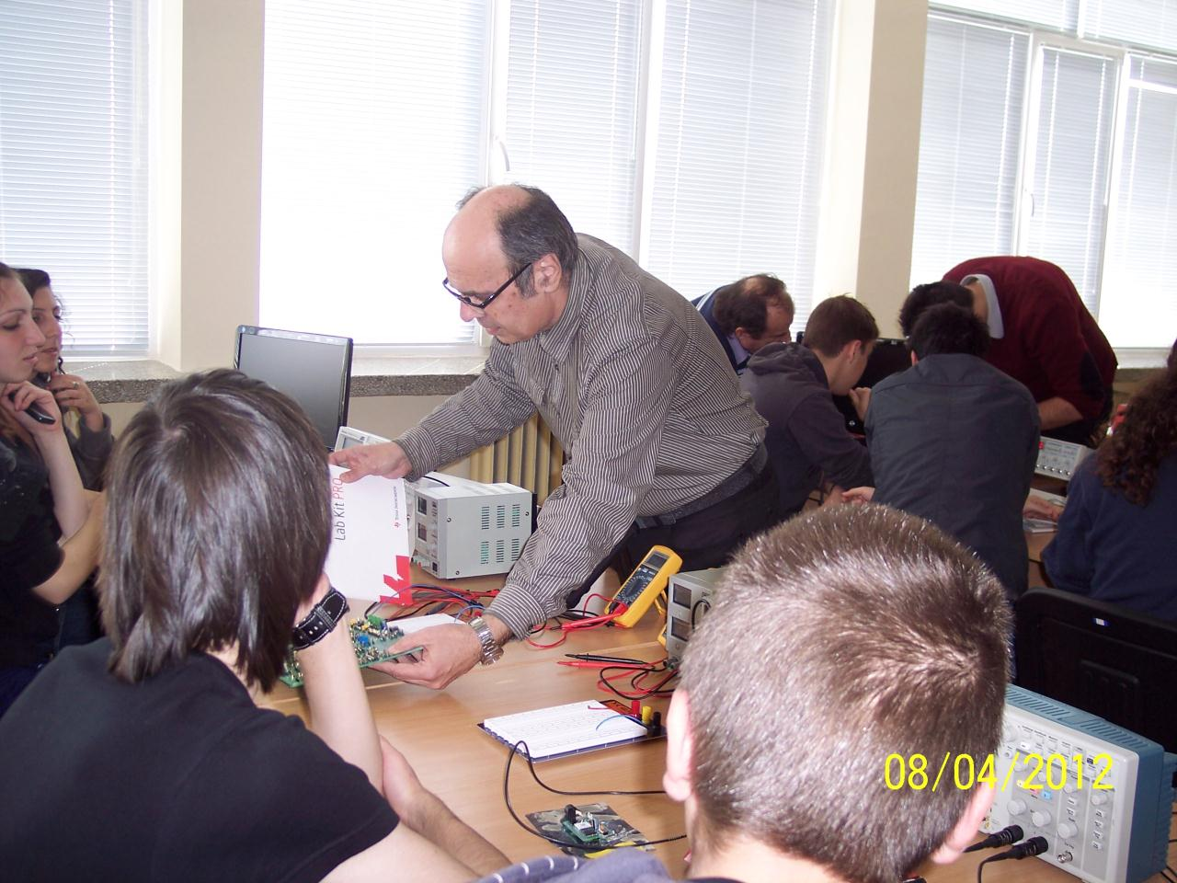
Имахме възможност да се докоснем до уредите и да работим с тях

Slide 9
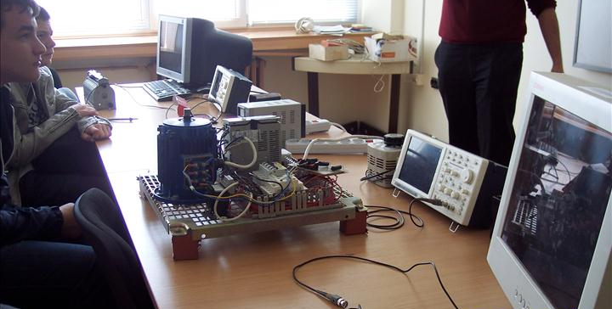
Запознахме се със съвременна измервателна техника

Slide 10
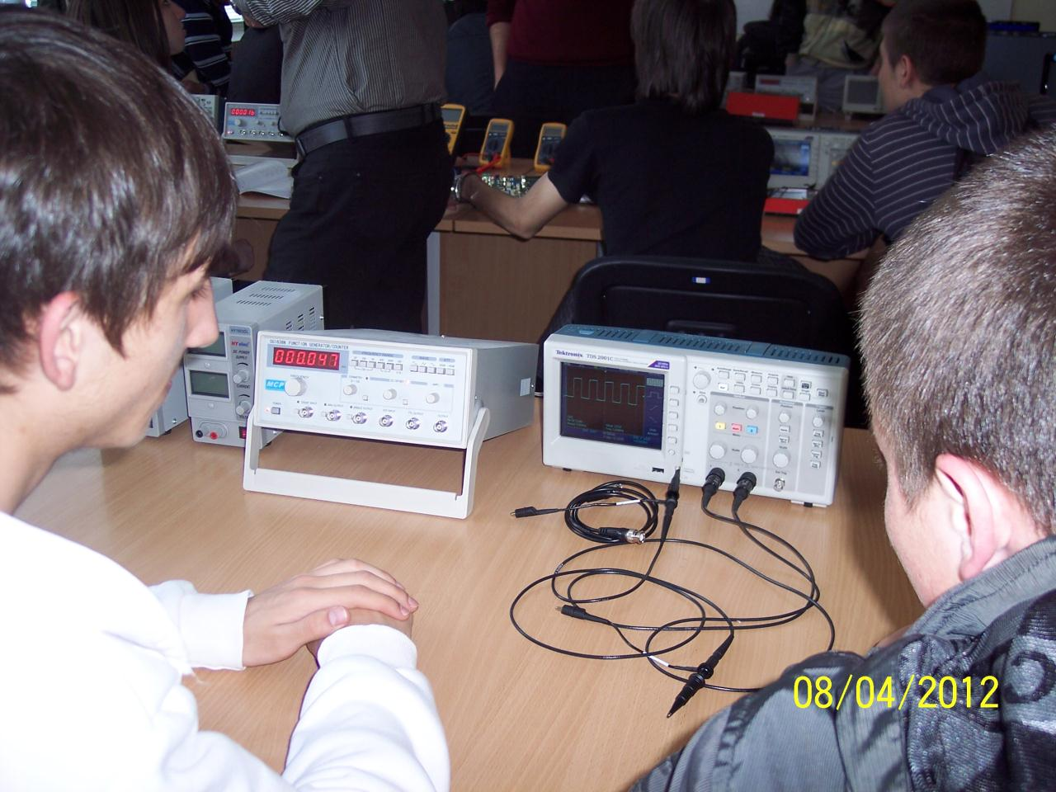
Ние вече разбираме графиките на екрана на осцилоскопа

Slide 11
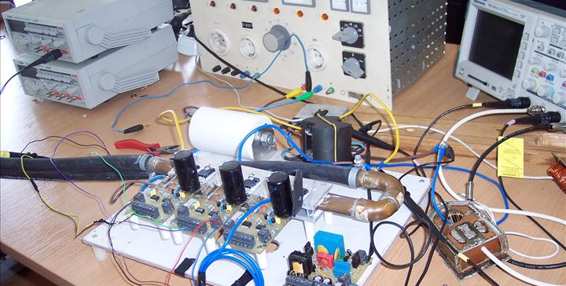
Разгледахме честотни управления на двигатели

Slide 12
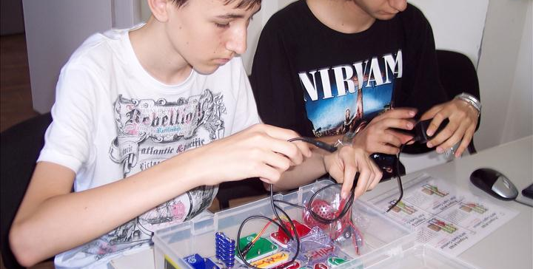
Изучаваме отделните елементи от комплекта SNAP circuits

Slide 13
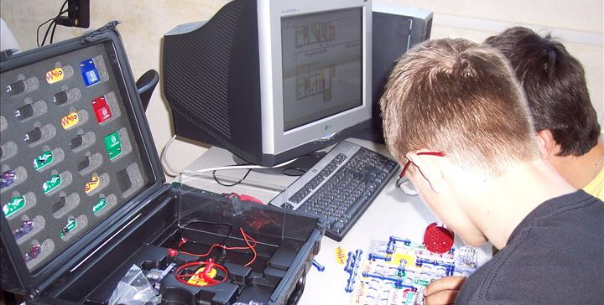
Практическа работа с комплект от електронни елементи SNAP circuits

Slide 14
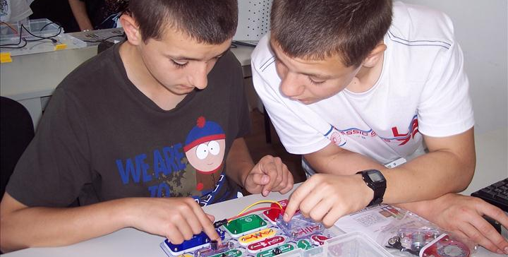
Вече конструирахме работещ модел на електронна схема

Slide 15
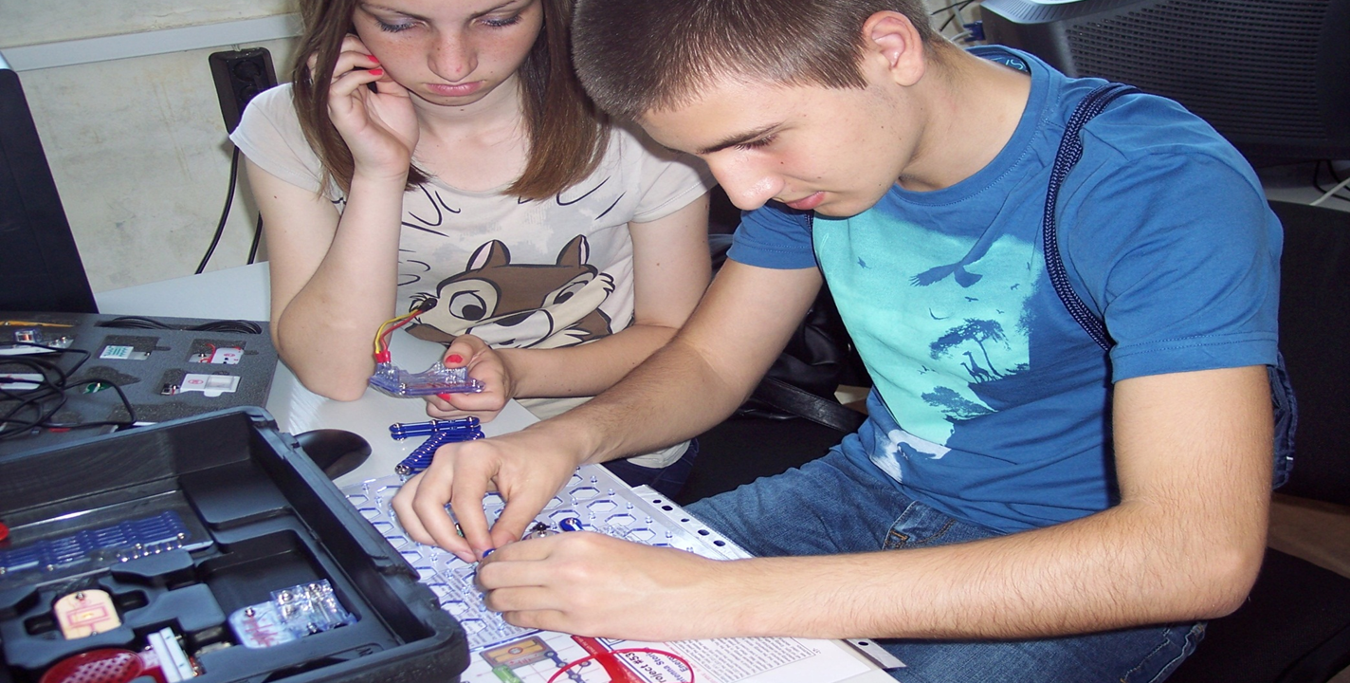
Цялото ни внимание е погълнато от реализацията на устройството

Slide 16
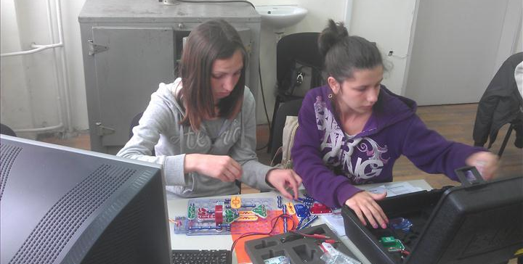
И момичетата се справят чудесно с електронни схеми

Slide 17
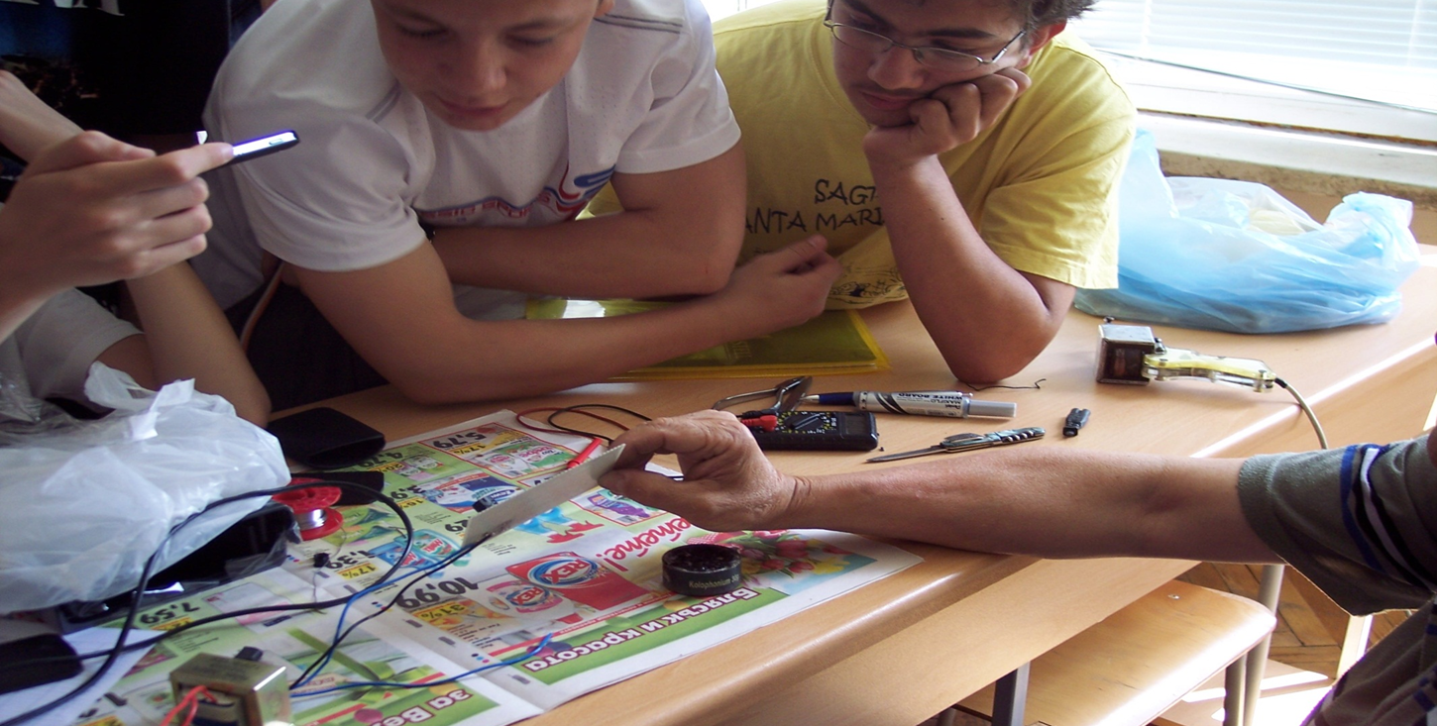
Започнахме да монтираме стабилизиран токоизправител за 12V/1A

Slide 18
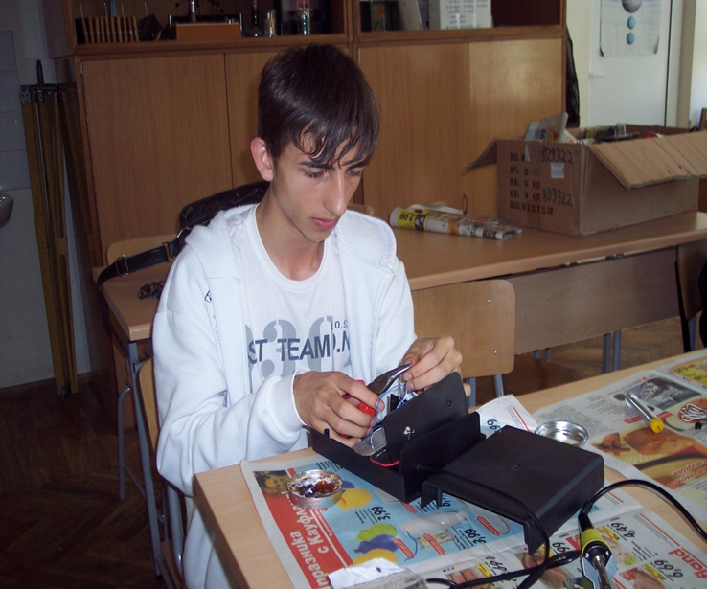
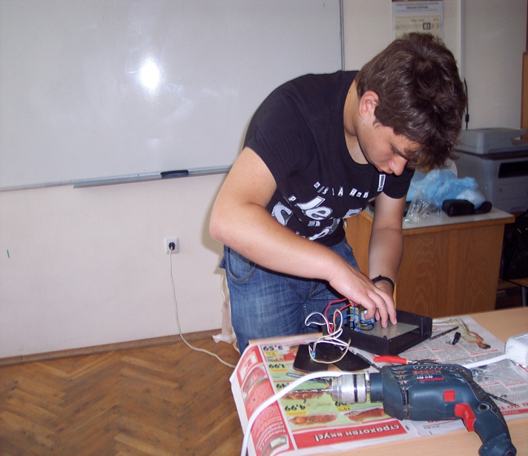
Вече можем да запояваме елементи по платките и да сглобяваме схеми

Slide 19
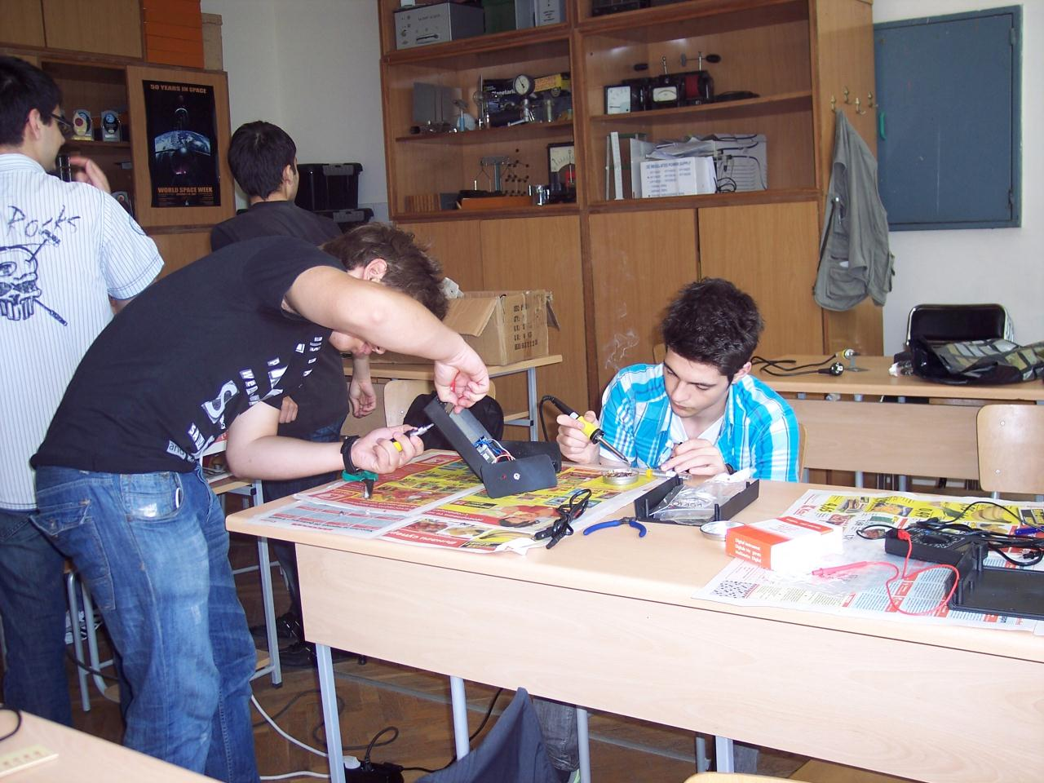
Практическата работа е много интересна и ние се гордеем с придобитите знания и умения

Slide 20
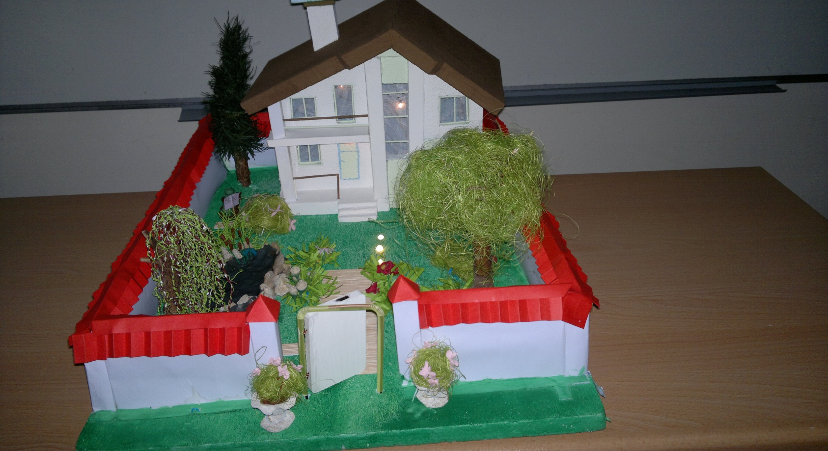
Изработено от нас:
Автоматизирано осветление на жилище

Slide 21
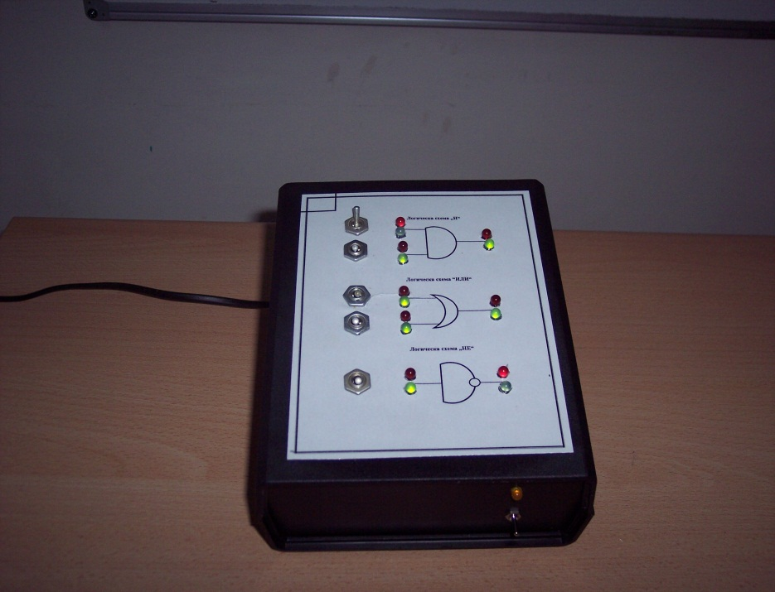
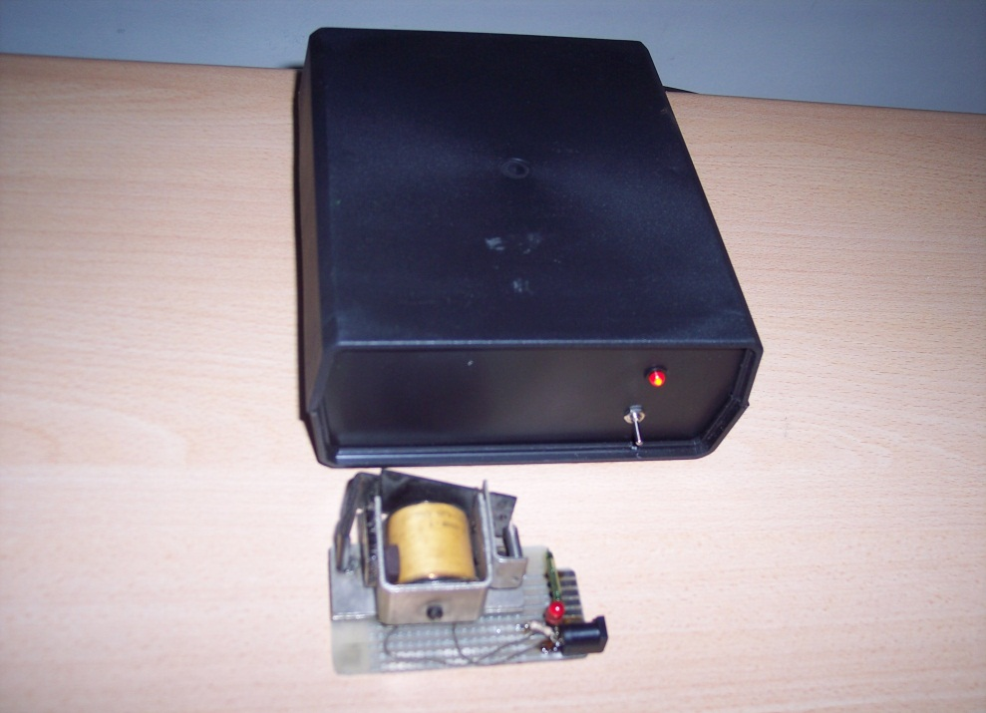
Изработено от нас:
Логически операции „И“, „Или“ и „Не“
Управление на електромагнит с
магнитно управляем контакт

Slide 22
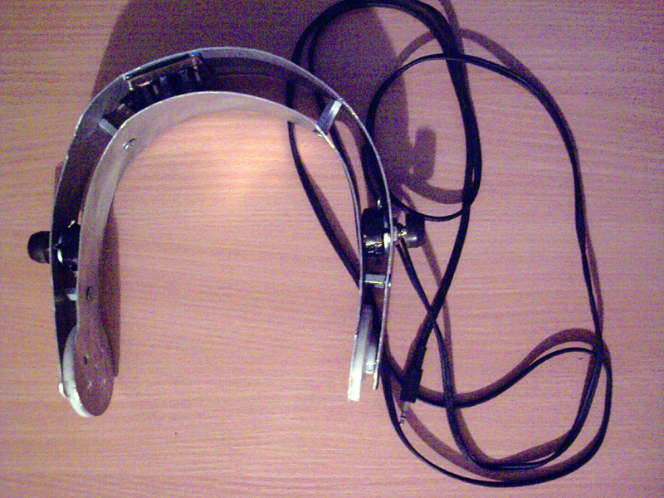
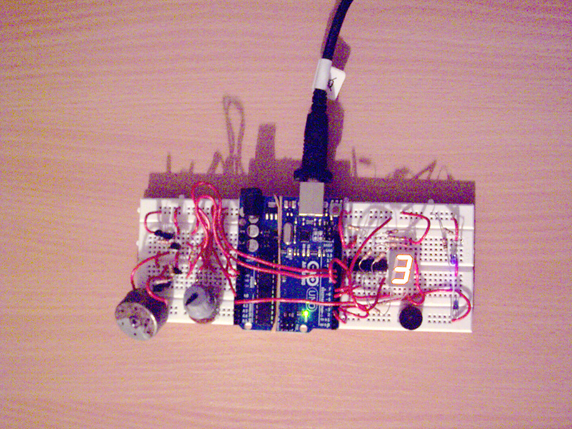
Изработено от нас:
Активни слушалки
Реверсивен електронен регулатор
на скорост за микродвигател

Slide 23
Заповядайте на нашата изложба, на която ще ви демонстрираме устройствата, които сме изработили. Кога? Къде? 14.06.2012г. Фоае на 2 етаж четвъртък,11часа МГ

Slide 24
Благодарим за вниманието!

